Slide 1


Slide 2


Sắp xếp 3-4 đối tượng theo qui tắc

Slide 3




Slide 4





Slide 6







Slide 7







Slide 8






Slide 9







Slide 10






Slide 11









Slide 12










Slide 13



Theo quy tắc : 1-1-1

Slide 14



Theo quy tắc : 2-1-1-1

Slide 15

Trò chơi củng cố: Ai thông minh

Slide 16
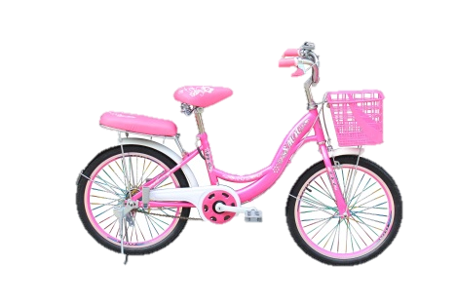
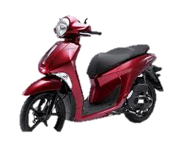

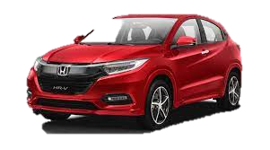
Quy tắc sắp xếp : 1-1-1-1

Slide 17

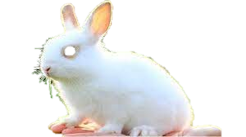
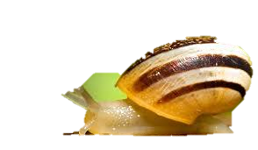
Theo quy tắc 1-2-3.

Slide 18
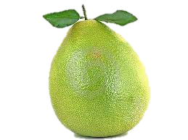
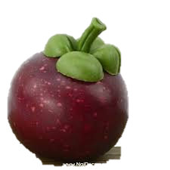
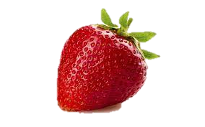
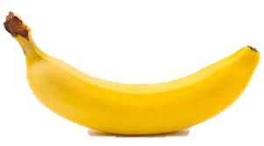
Theo quy tắc 3-2-1-1

Slide 19

Xin chào và hẹn gặp lại !!!

